Slide 1

МАДОУ «Детский сад комбинированного вида №4 «Солнышко»
Проект
«Такие разные листочки!»
Автор: Казанцева В. Г. – воспитатель (СЗД)

Slide 2

Паспорт проекта
Тема: «Такие разные листочки!»
Автор проекта: Казанцева Вера Григорьевна, воспитатель.
Продолжительность проекта: краткосрочный (с 28.09.2020. – 5.10.2020.).
Вид проекта: познавательно-творческий.
Участники проекта: дети средней группы №1, воспитатель, родители.

Slide 3
Актуальность проекта:
У каждого дерева своеобразные листья, они отличаются цветом, формой, величиной. Но мы так мало об этом знаем, что решили разгадать эту тайну деревьев.
Проводя исследование, мы будем искать ответы на вопросы:
Почему осенью листья меняют свою окраску?
Что такое листопад?
Куда исчезают опавшие листья?

Slide 4

Цель проекта: изучить жизнь деревьев осенью.
Задачи работы с детьми:
1.Формировать представления: деревья - живые существа, у них есть потребность в определённых условиях: тепло, свет, вода, питательная почва.
2. Познакомить детей с разнообразием деревьев, растущим около д/сада и их дома.
2.Учить устанавливать простейшие связи между условиями среды и состоянием живых объектов (деревьев).
3.Показать красоту природы осенью.
4.Развивать желание сохранять красоту родной природы.
Задачи работы с родителями: привлечь родителей к совместному с детьми изготовлению гербариев из листьев деревьев, растущих около их дома.

Slide 5
Планируемые результаты:
- сформировать у детей систему знаний об изменениях жизни деревьев осенью;
- создать условия для формирования у детей целостного представления о жизни деревьев осенью;
- воспитать у детей бережное отношение к деревьям.

Slide 6
Этапы проекта:
1 этап. Подготовительный:
-постановка цели и задач, определение направлений, объектов и методов исследования;
-составление плана по реализации проекта;
-предварительная работа с детьми и их родителями.
2 этап. Основной:
Сотрудничество с семьёй:
Индивидуальные беседы по теме проекта.
- Консультация «Экологическое воспитание детей в семье»
- Создание папки-передвижки для родителей «Красота осени»
- Привлечение родителей к книжной выставке произведений об осени
- Совместное творчество родителей с детьми из природного материала
Работа с детьми:
Работа с детьми осуществлялась в соответствии с требованиями ФГОС по следующим образовательным областям:
• социально-коммуникативное развитие;
• познавательное развитие;
• речевое развитие;
• художественно-эстетическое развитие;
• физическое развитие.
3 этап. Заключительный:
- Выставка гербариев «Такие разные листочки!»
- Выставка поделок из осенних листьев «Золотая осень» - совместных работ детей и взрослых.

Slide 7
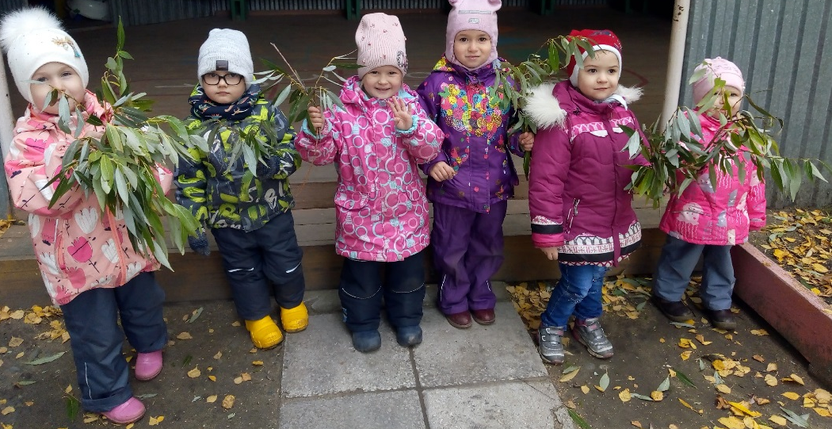
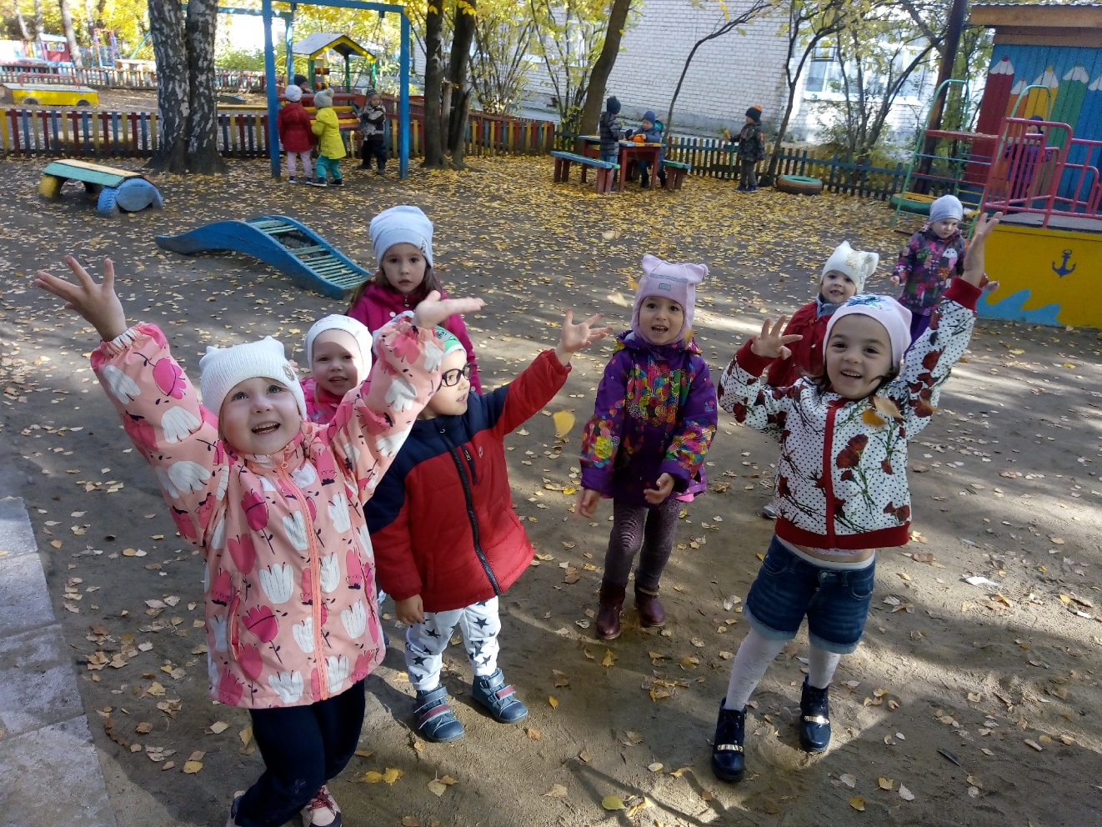
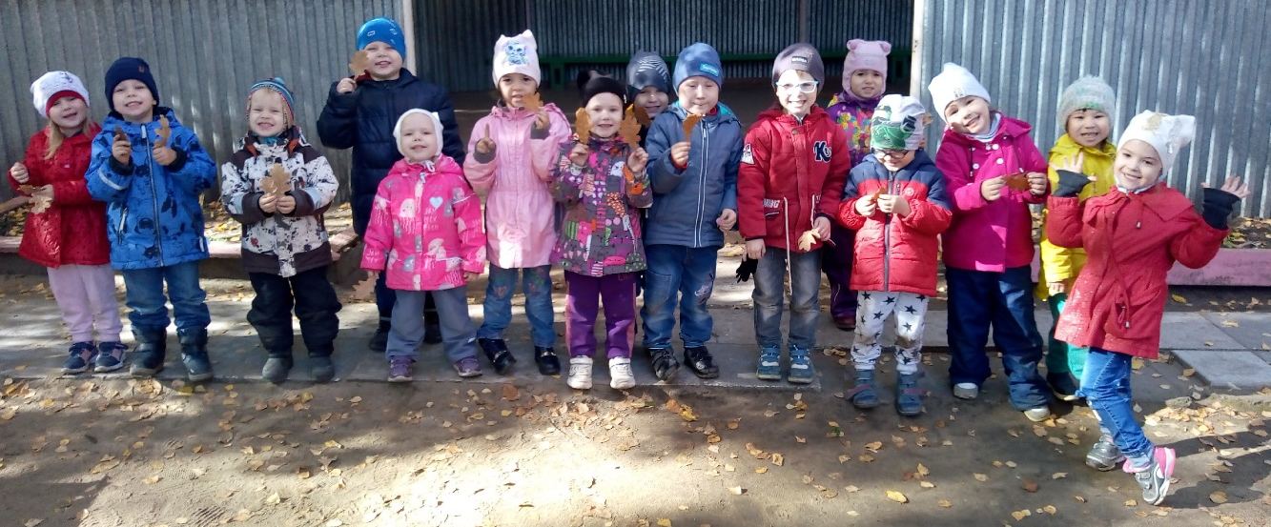
Наблюдение за листопадом, красотой природы осенью.
Сбор листьев
берёзы, дуба, рябины, ивы для поделок.

Slide 8
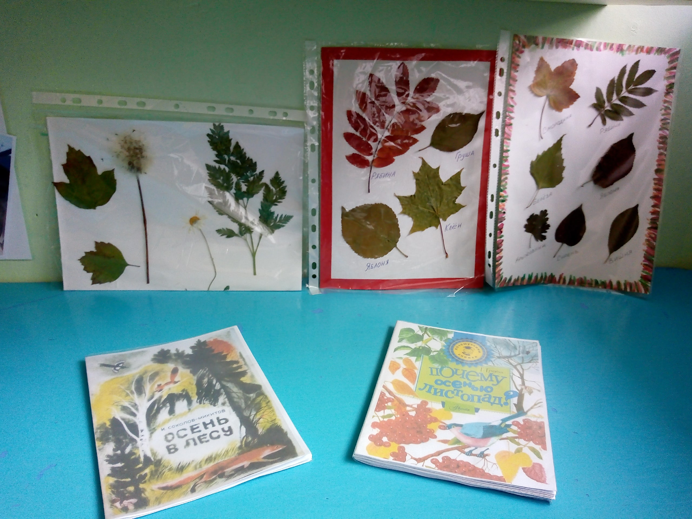
Книги по теме проекта

Slide 9
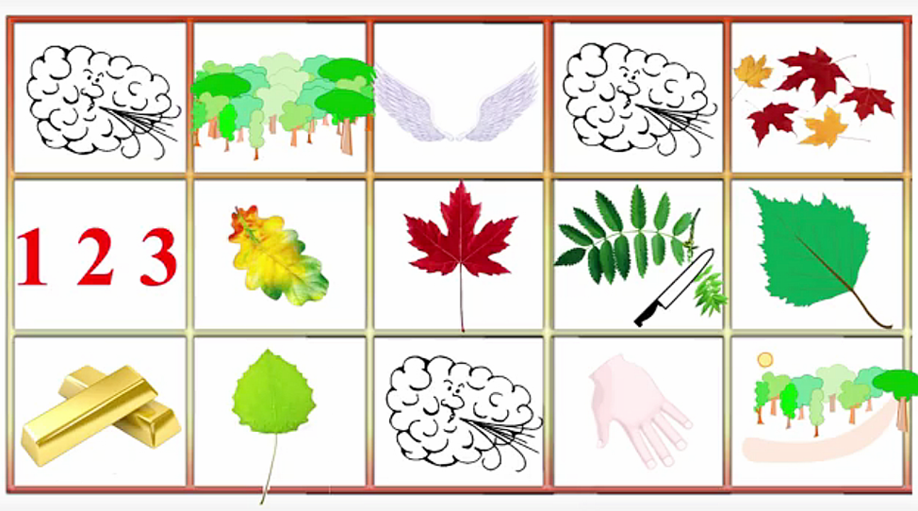
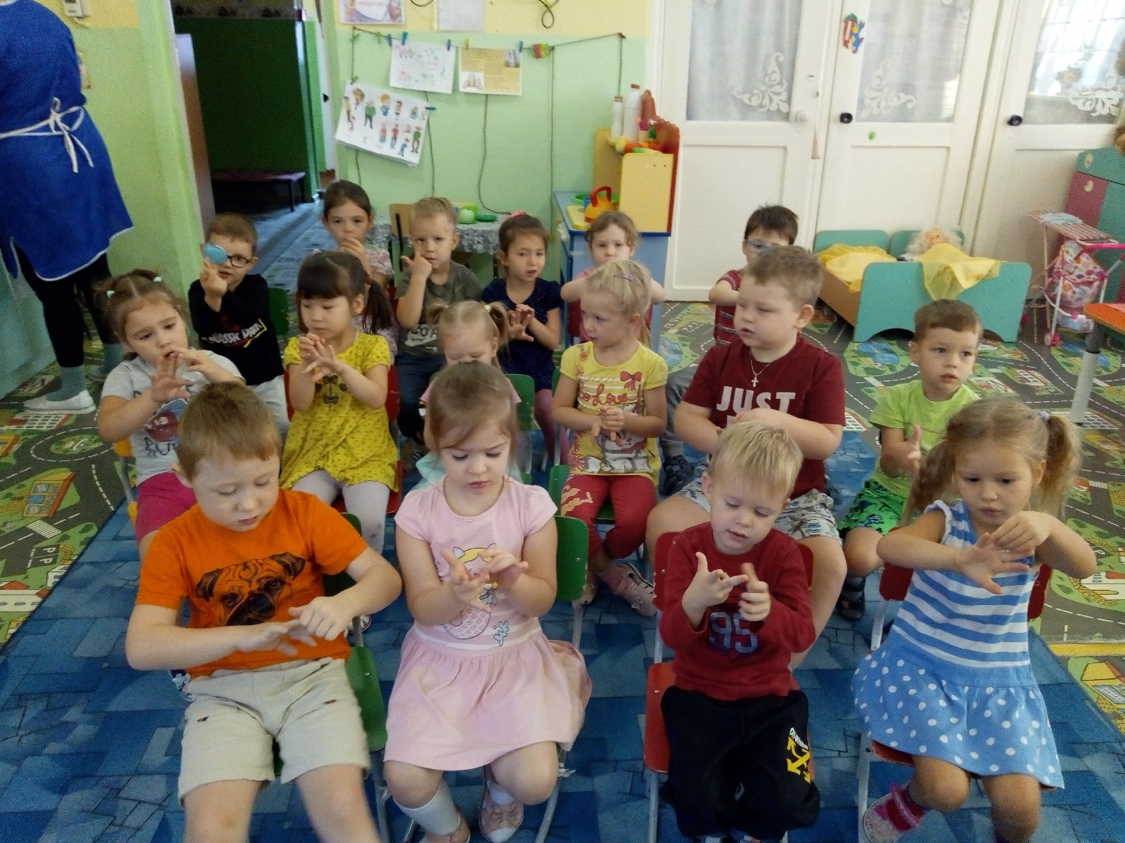
Пальчиковая гимнастика
«ВЕТЕР ПО ЛЕСУ ЛЕТАЛ…»

Slide 10
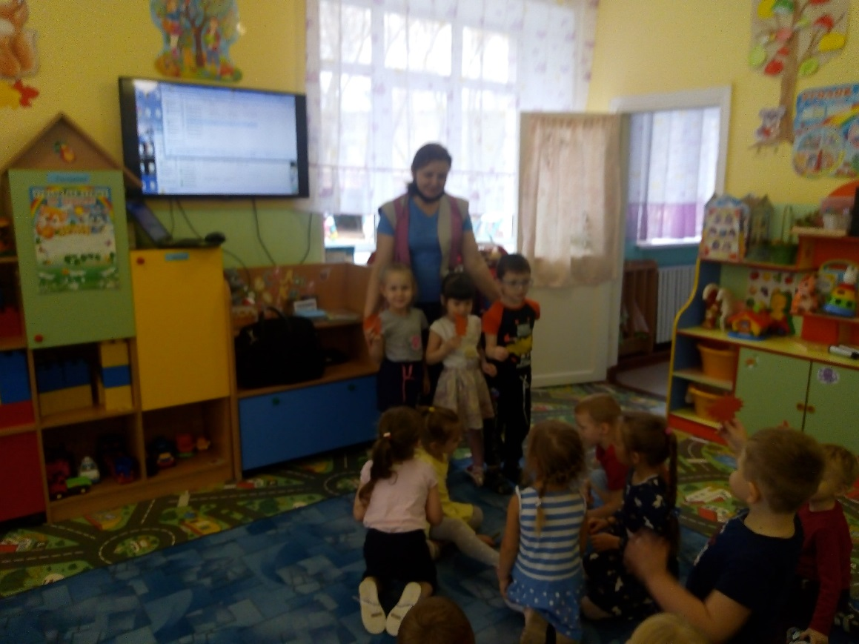
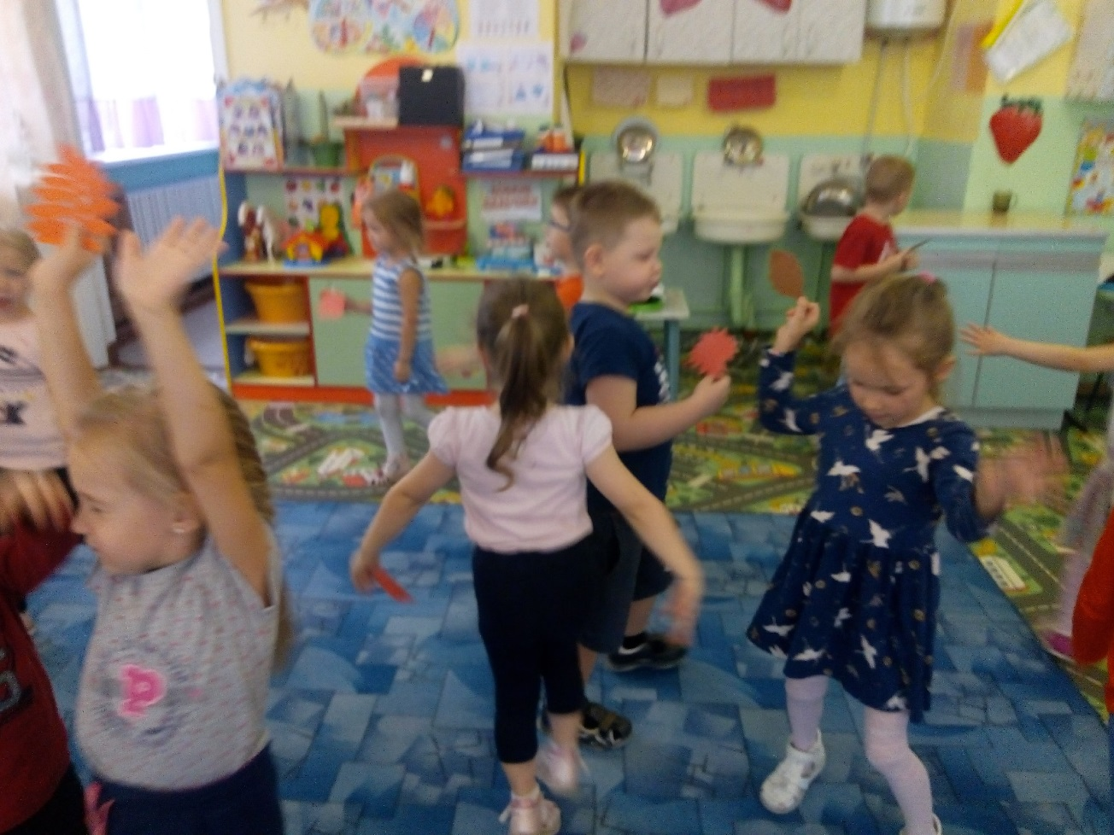
Дидактическая игра «Листочки, летите ко мне!»

Slide 11
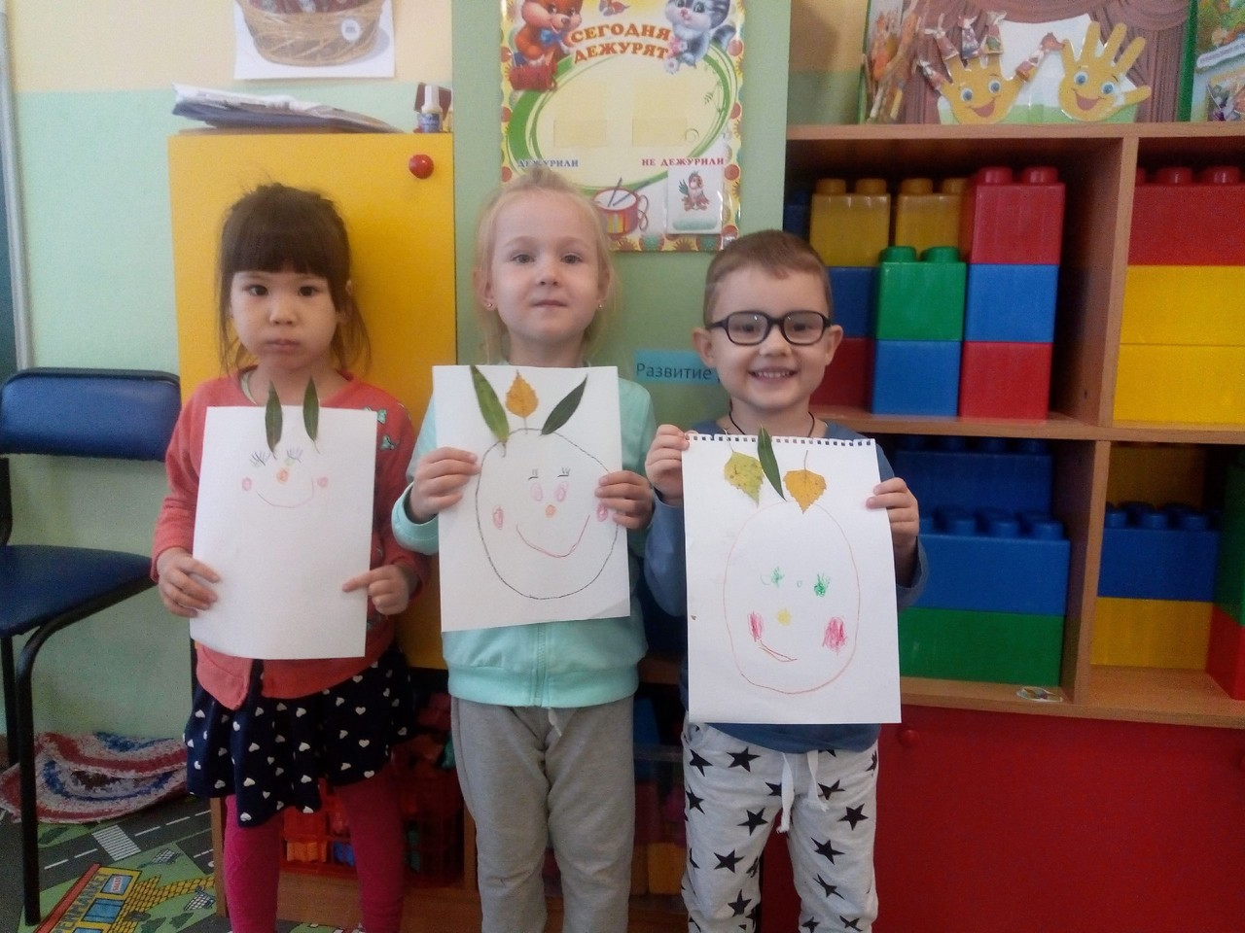
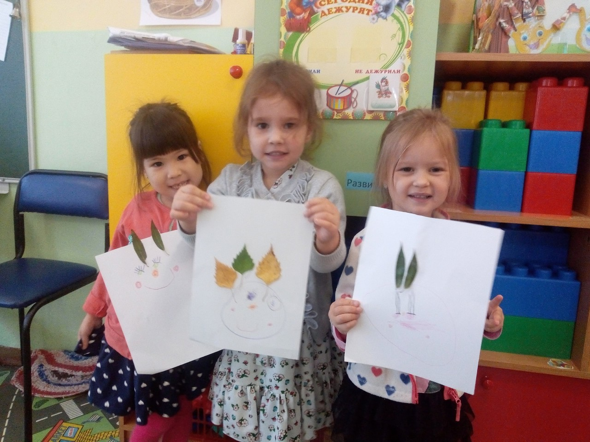
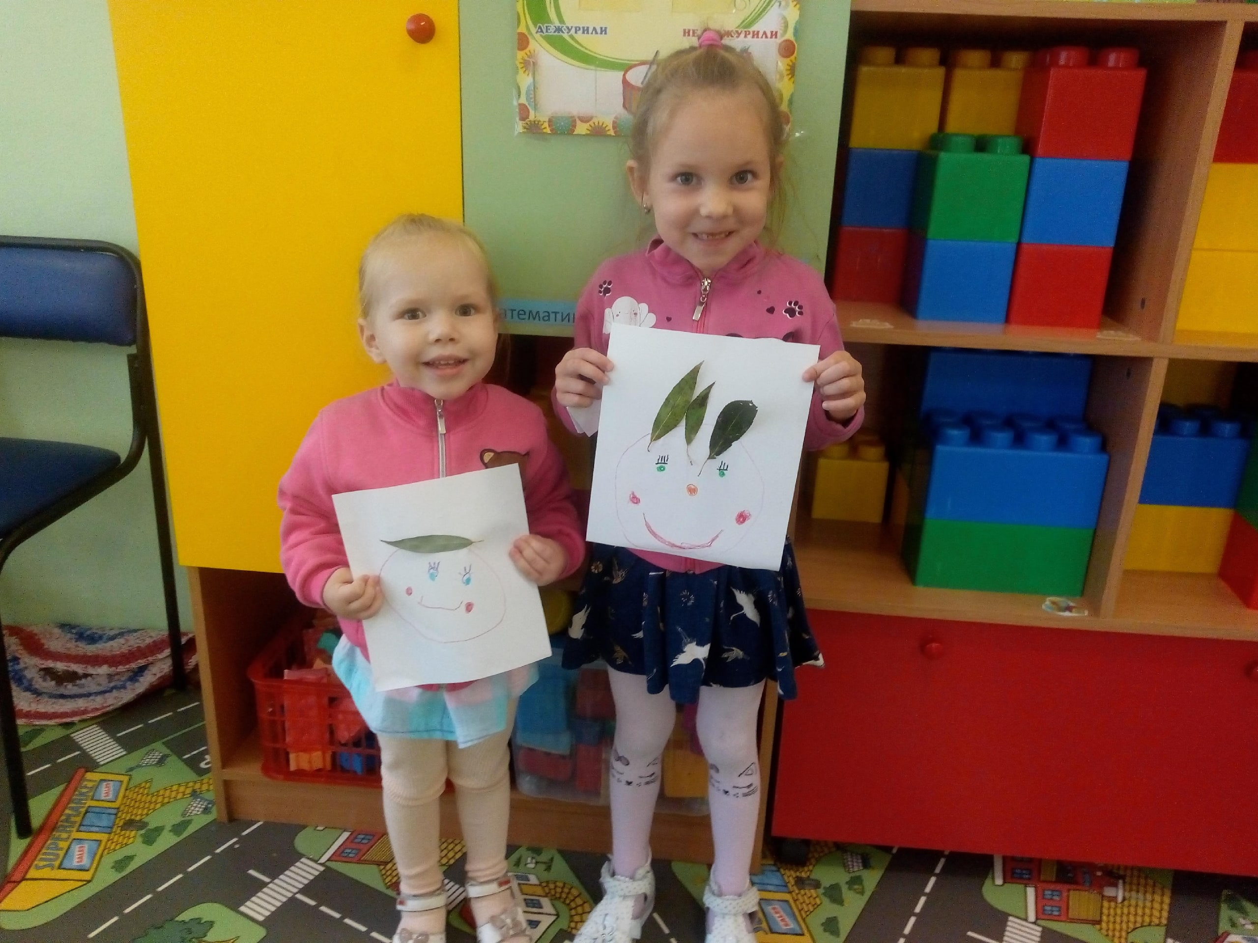
Аппликация
«Весёлые рожицы»

Slide 12
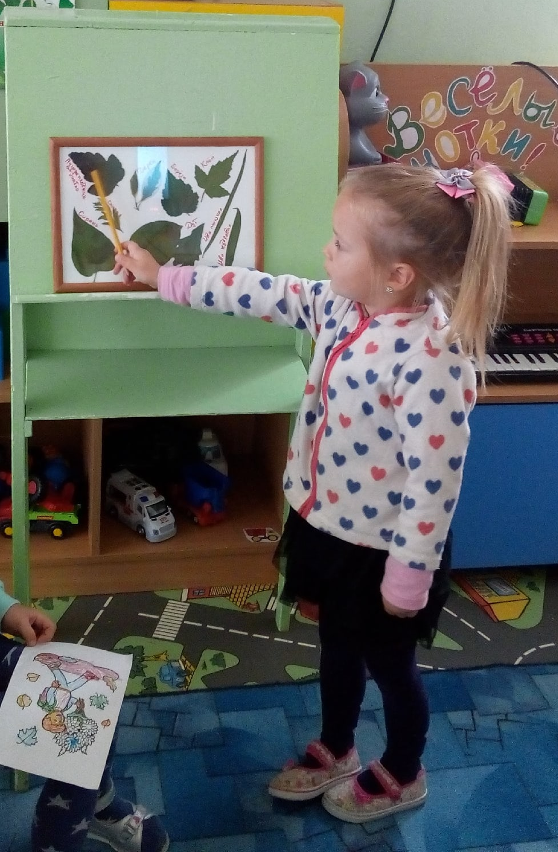
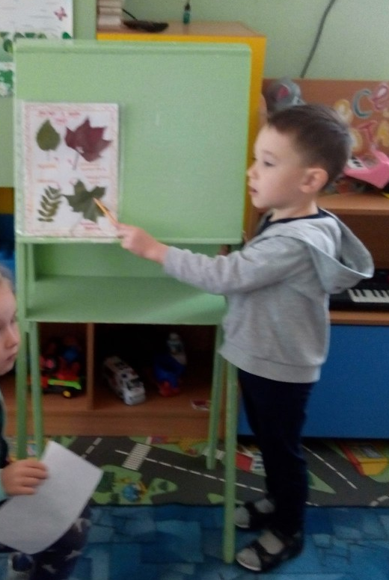
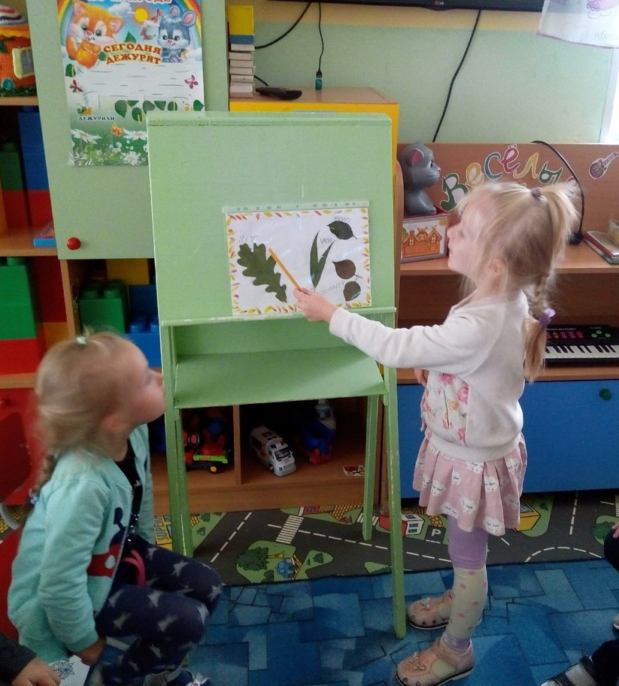
Защита проекта
«Такие разные листочки!»

Slide 13
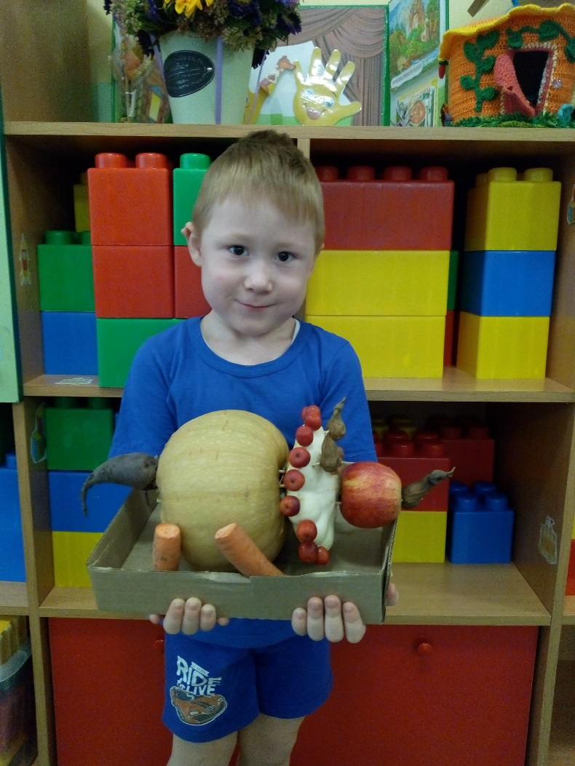
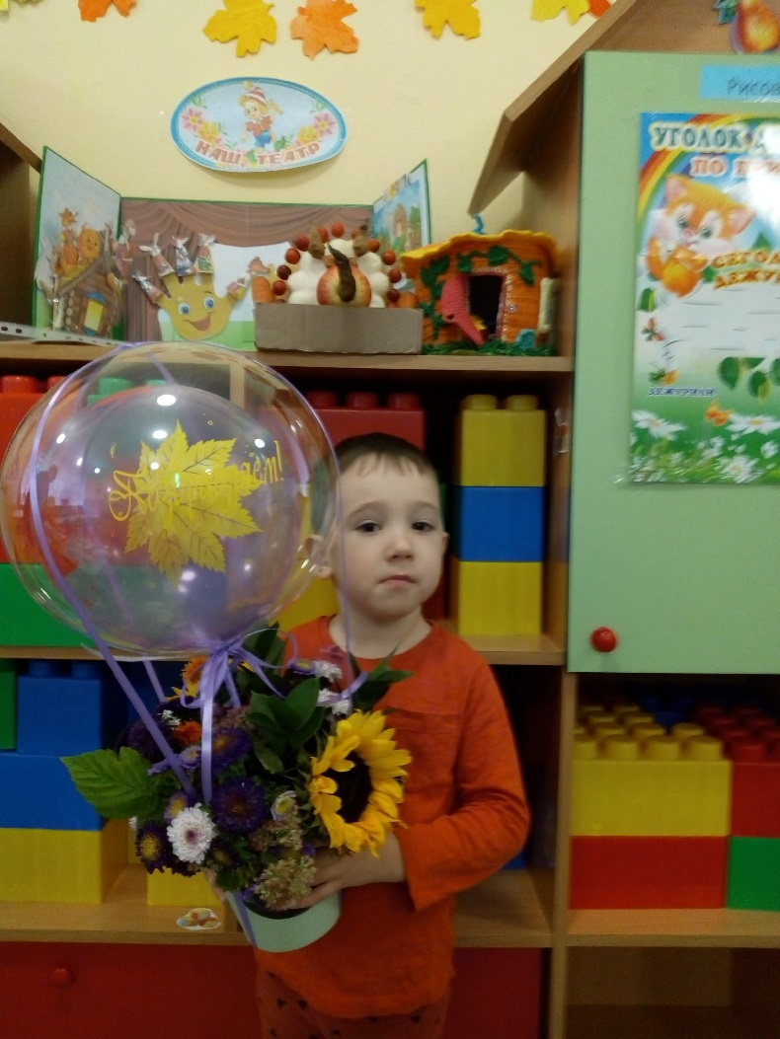
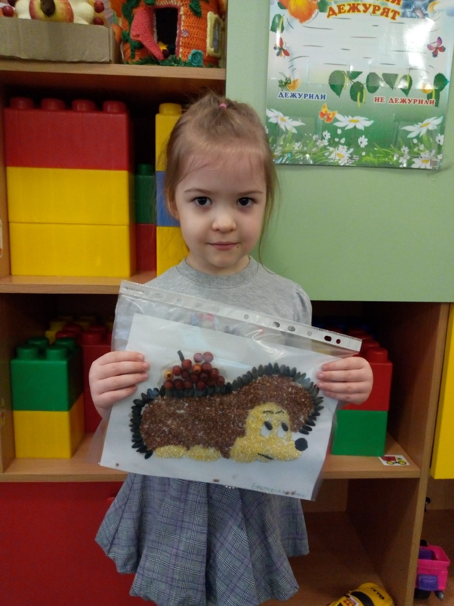
Поделки, выполненные совместно с родителями, для онлайн-выставки
«Осенние фантазии»

Slide 14
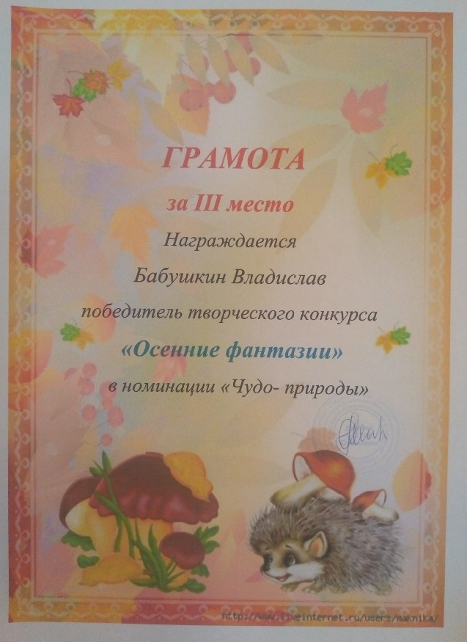
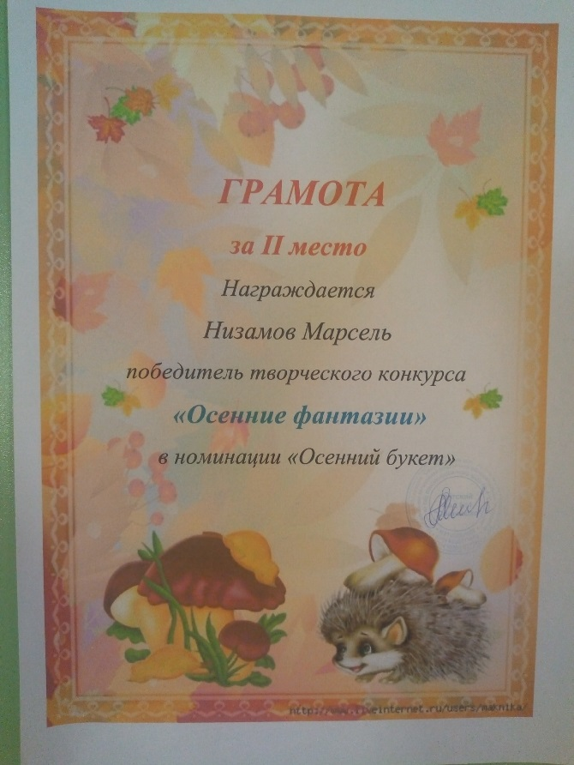
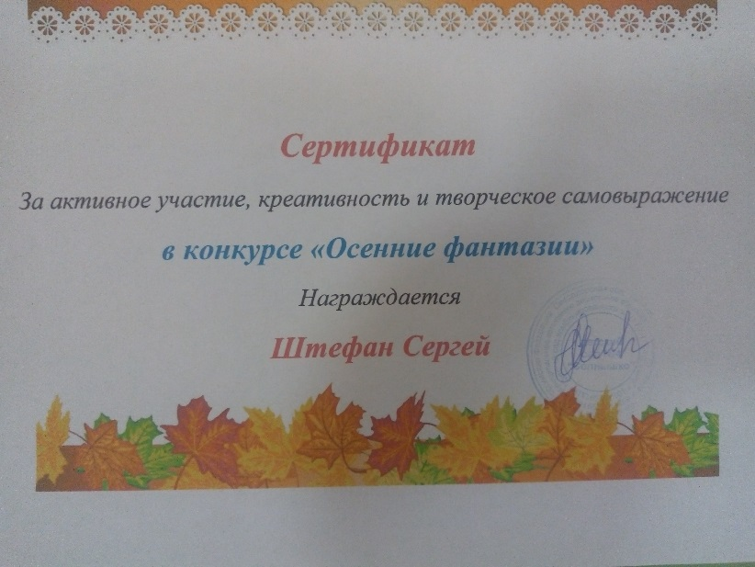
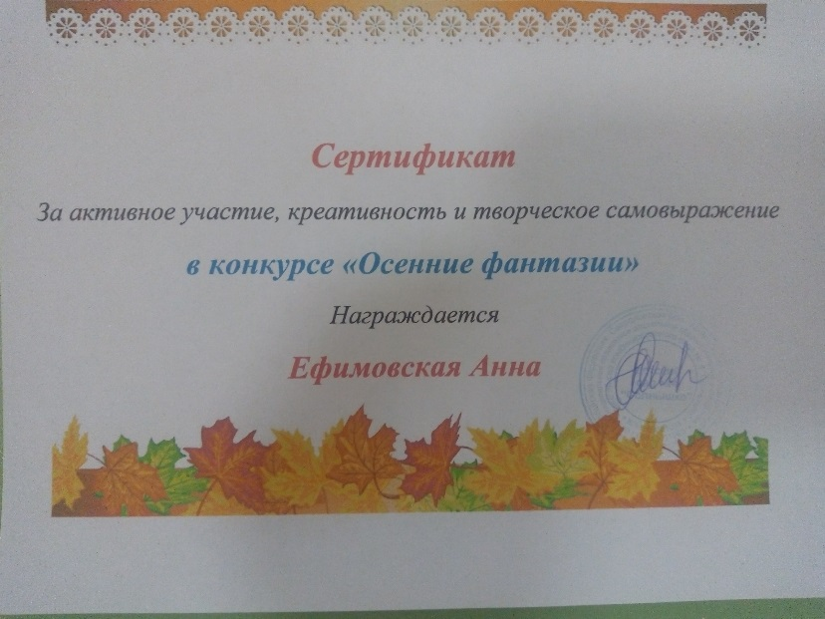
Результаты
онлайн-выставки
«Осенние фантазии»

Slide 15
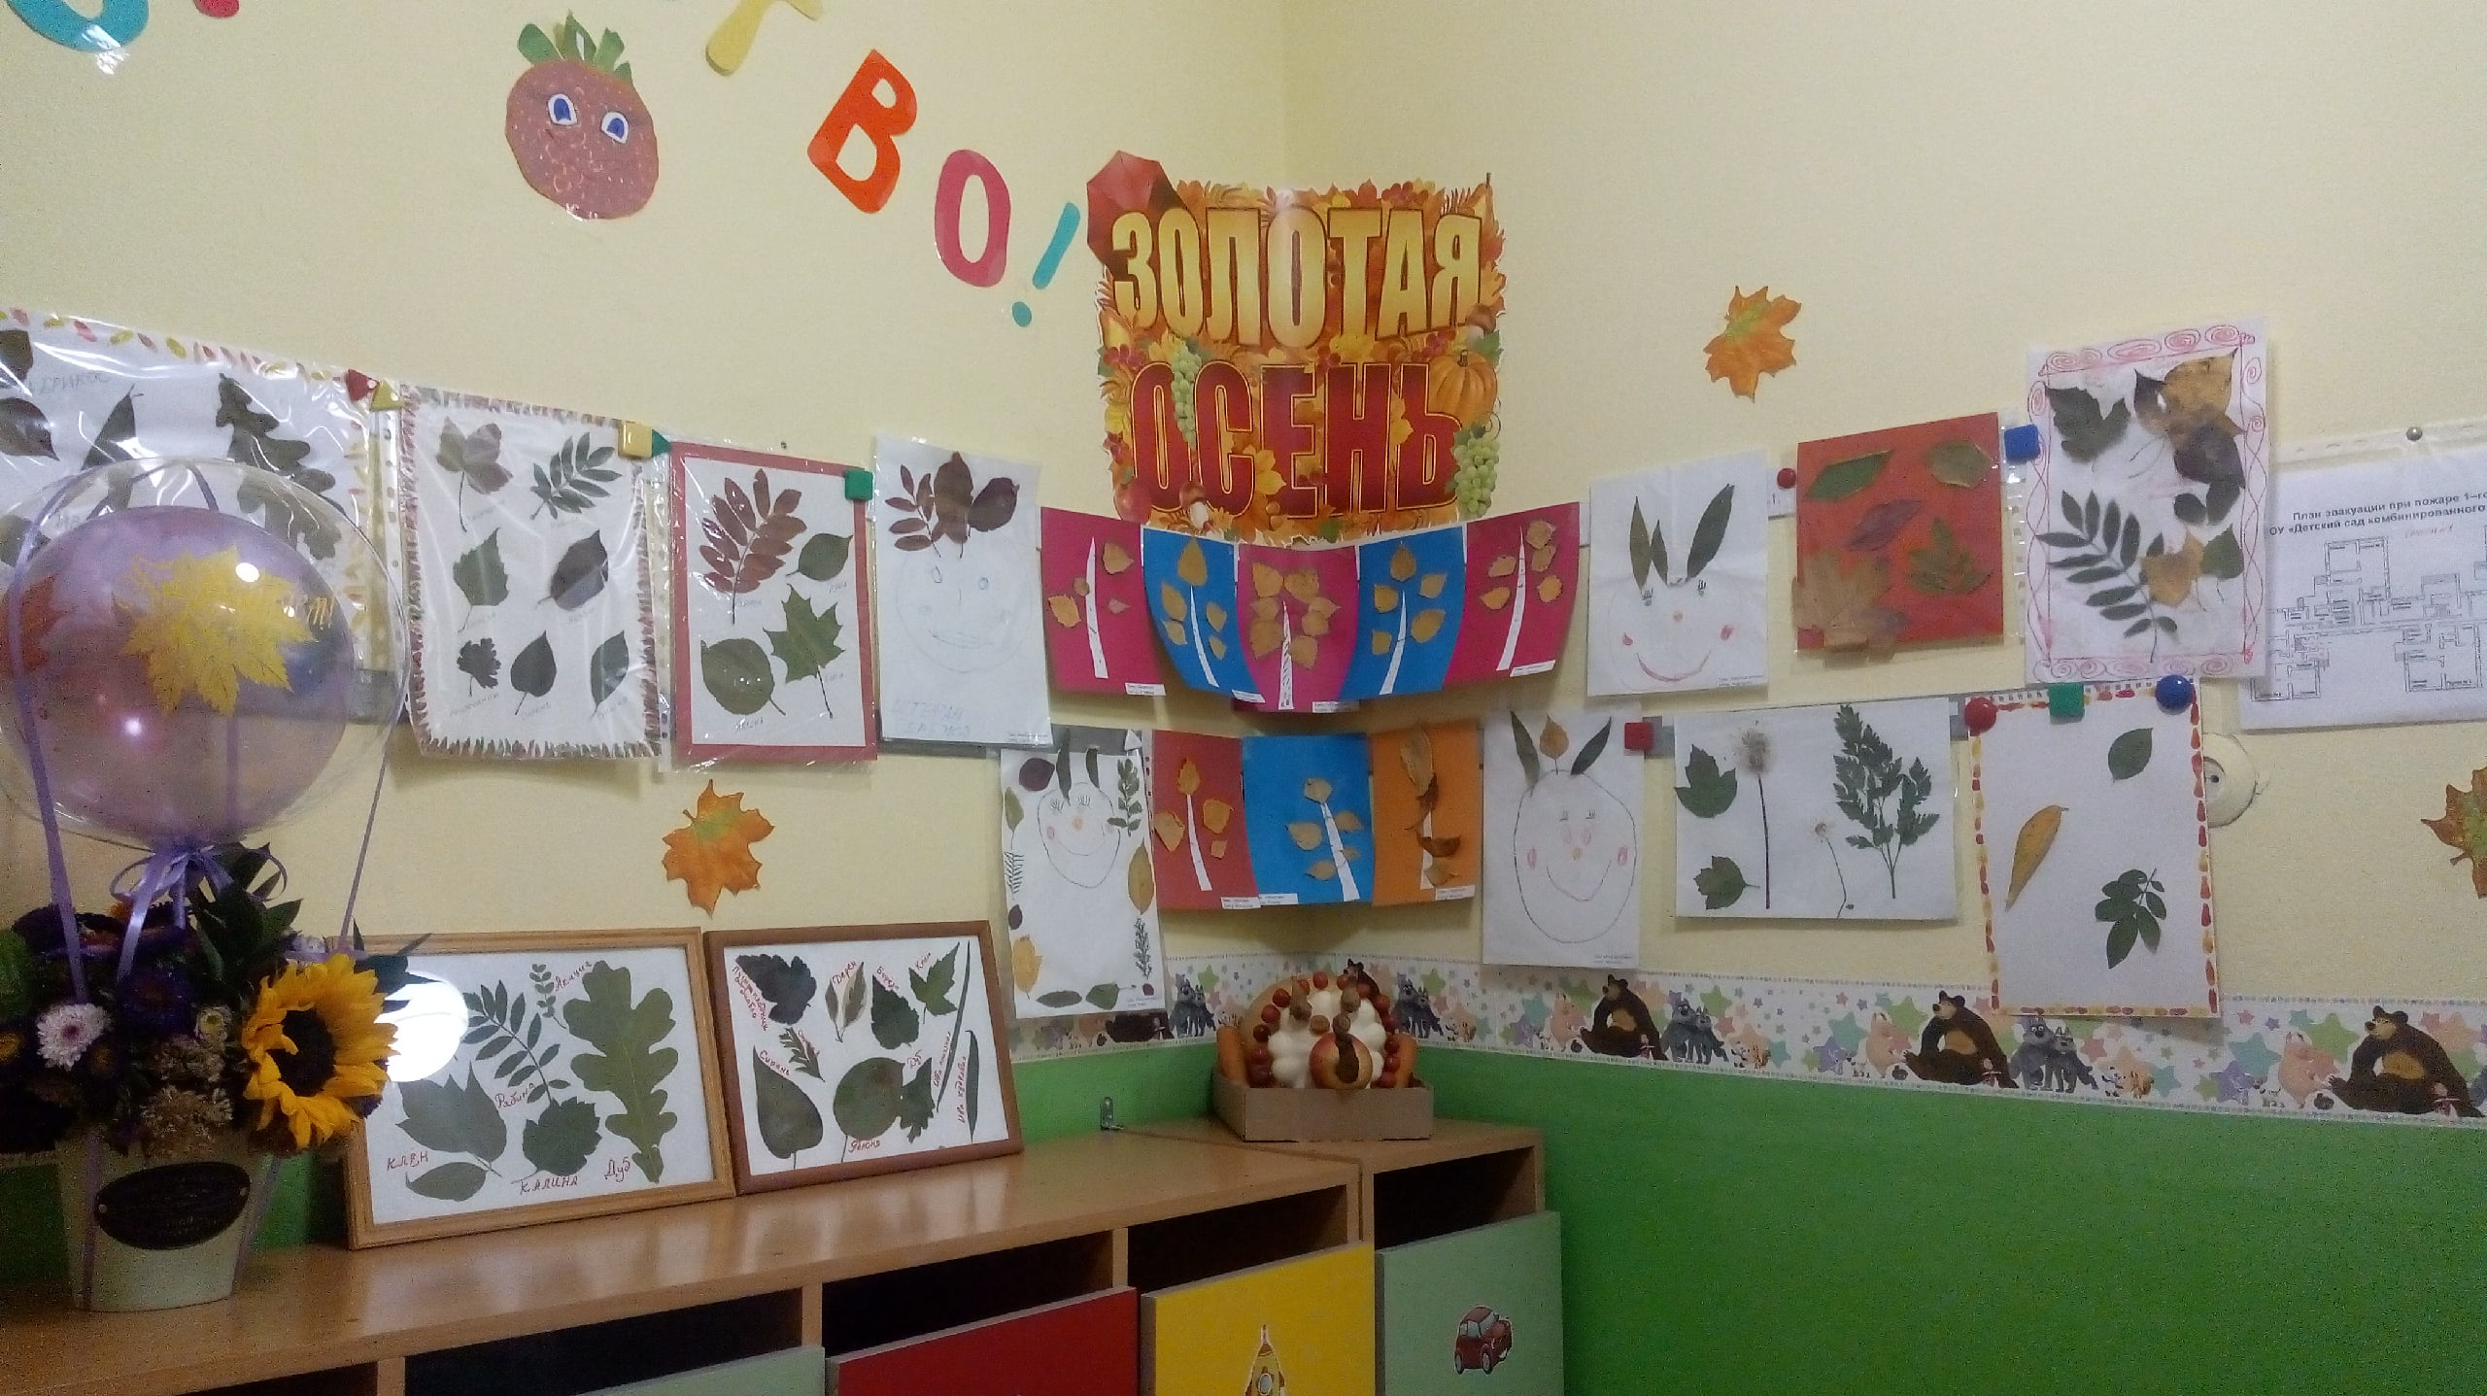
Выставка творческих работ
«ЗОЛОТАЯ ОСЕНЬ»

Slide 16
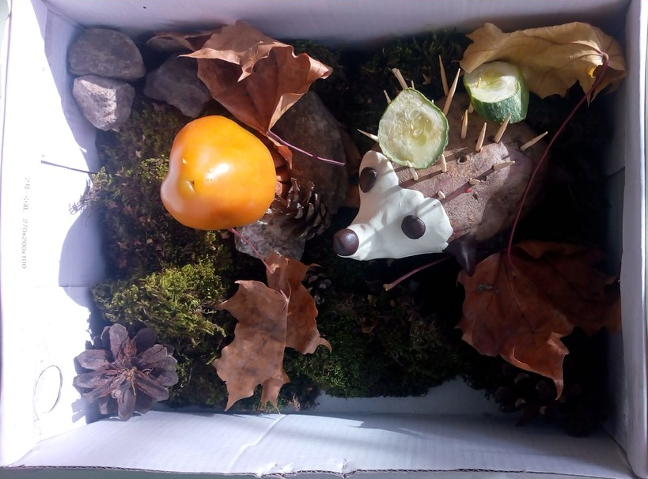
Результаты проекта:
- у детей сформированы представления о жизни деревьев в осеннее время;
- у большинства детей появился интерес узнавать новое о жизни деревьев;
- дети стали понимать, почему нельзя ломать ветки деревьев, стали бережнее к ним относиться;
- получило развитие семейное творчество и сотрудничество семьи и детского сада.

Slide 17


